Slide 1
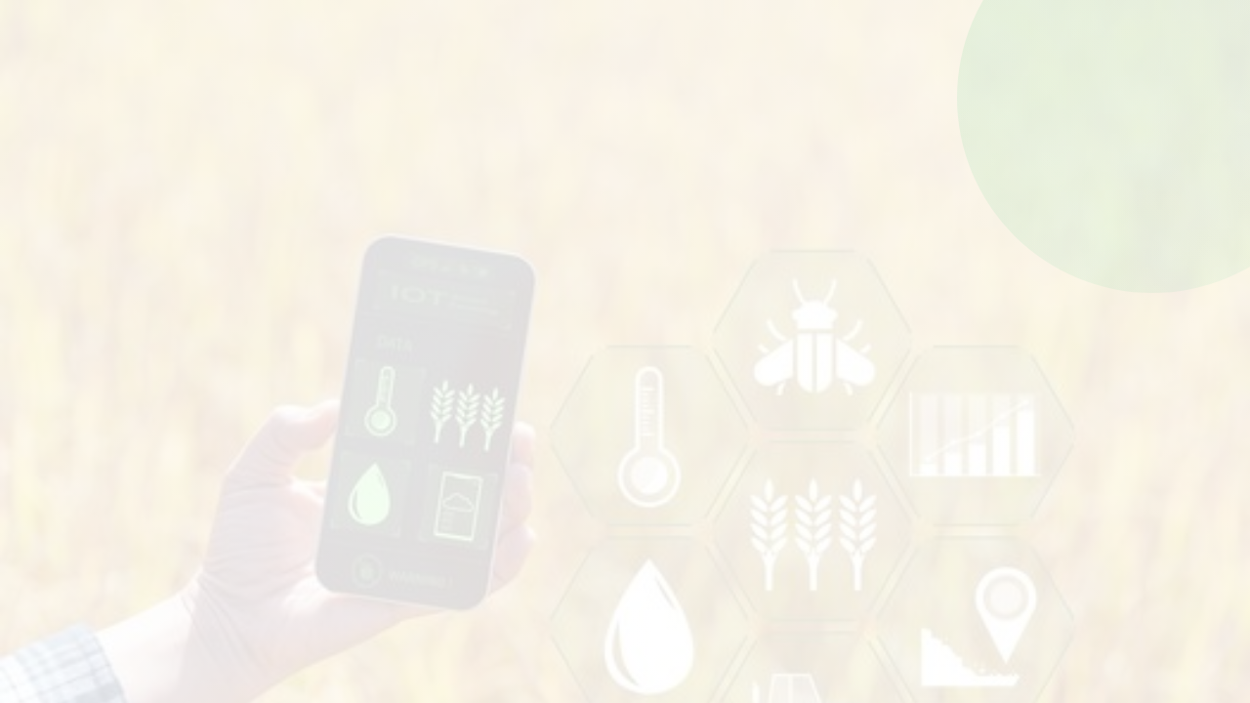
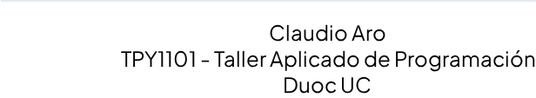
MaduraApp
Análisis de Madurez Agrícola con Inteligencia Artificial
Estudiante:
Asignatura:
Institución:

Slide 2

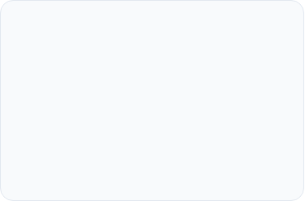
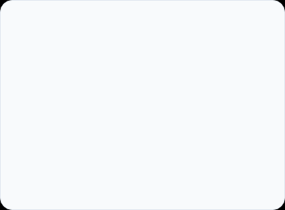
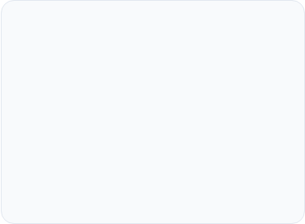



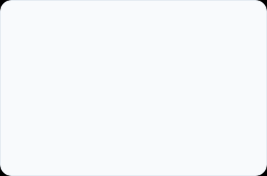




AGENDA DE LA PRESENTACIÓN
Contexto
Mercado
Análisis
Descripción general y problemática global del desperdicio.
Definición del público objetivo y usuarios finales.
Causa raíz mediante Diagrama de Ishikawa.
Objetivos
Solución
Calidad
Metas generales y específicas del proyecto.
Propuesta tecnológica, arquitectura y IA.
Atributos de sistema y plan de ejecución.

Slide 3

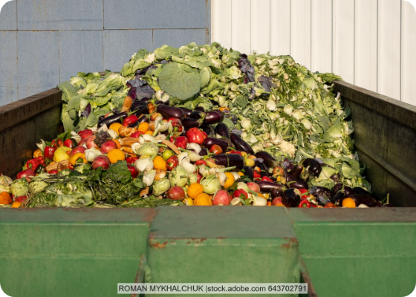

CONTEXTO Y DESAFÍO GLOBAL
La Crisis del Desperdicio
Aproximadamente un tercio de la producción mundial de alimentos (1.300 millones de toneladas) se pierde anualmente.
En el sector retail, la falta de herramientas objetivas para medir la madurez genera pérdidas masivas por descarte estético o mala gestión de inventario.

Slide 4
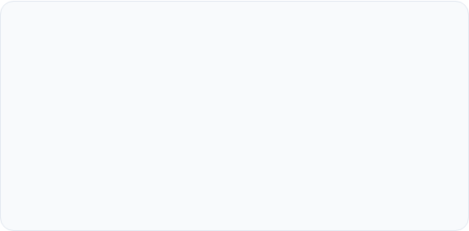


DESCRIPCIÓN DEL MERCADO OBJETIVO
Consumidores (B2C)
Retail & Bodegas (B2B)
Compradores domésticos que desean asegurar la calidad y el tiempo de vida útil de sus compras en el supermercado.
Encargados de sección y operarios logísticos que requieren auditorías rápidas de madurez para rotación de stock.

Slide 5
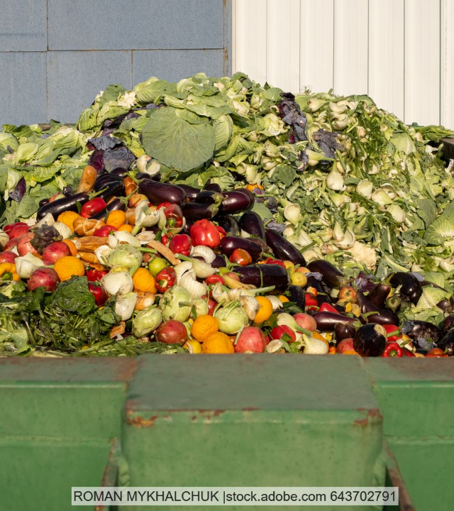
ANÁLISIS DE CAUSA RAÍZ
Diagrama de Ishikawa (6M)
Medición: Falta de herramientas no invasivas en el punto de venta.
Método: Estimación visual subjetiva y manipulación física (presión) que daña el fruto.
Mano de Obra: Falta de especialización técnica en el personal de reposición.
Medio Ambiente: Variabilidad climática que acelera procesos climatéricos.

Slide 6
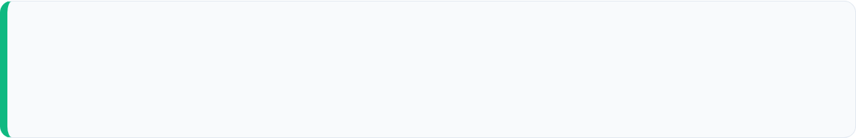
OBJETIVOS DEL PROYECTO
Objetivo General
Desarrollar una plataforma digital basada en visión artificial para la clasificación objetiva del estado de madurez en frutos climatéricos, optimizando la cadena de valor.
•
IA: Implementar modelos YOLOv26 o v11 con precisión .
Precisión Ideal ≥ 75%
•
Cloud: Desplegar infraestructura escalable en Python/FastAPI bajo modelo PaaS.
•
Impacto: Reducir el desperdicio estimado en un 15% mediante datos precisos.
•
Mobile: Crear App nativa en Kotlin con latencia extremo-a-extremo .
Latencia Ideal ≤ 5s

Slide 7
DIAGRAMA DE SITUACIÓN INICIAL
Proceso Actual (Manual) | Impacto Negativo | Propuesta MaduraApp
Evaluación por tacto/presión | Daño físico y oxidación del fruto | Análisis visual no invasivo
Juicio visual subjetivo | Inconsistencia en la selección | Clasificación basada en datos (IA)
Falta de registro de calidad | Imposibilidad de mejora logística | Historial en nube y métricas

Slide 8
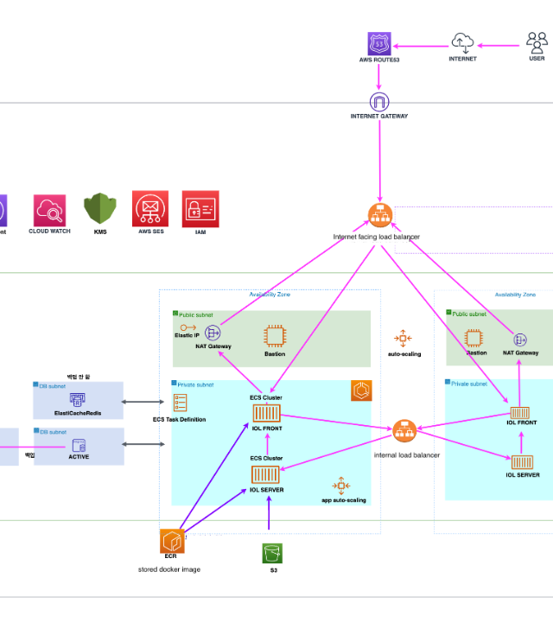
PROPUESTA DE SOLUCIÓN
Arquitectura Cloud-Native
Frontend: Android con Jetpack CameraX para pre-procesamiento local.
Backend: FastAPI asíncrono gestionando la orquestación de modelos.
Núcleo IA: YOLOv26 o v11 para detección de objetos y clasificación multiclase en tiempo real.

Slide 9
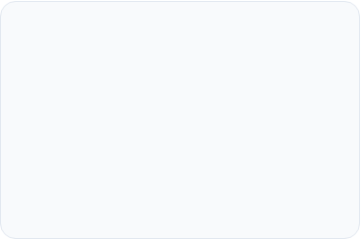
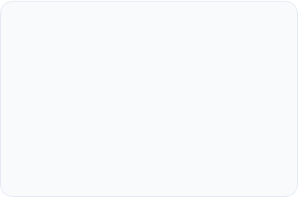
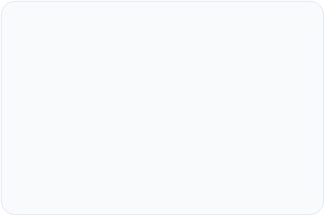



ATRIBUTOS DE CALIDAD Y KPIS
Oportunidad
Precisión
Seguridad
Respuesta en en redes LTE.
Acierto mínimo del 75% en validación de IA.
Cifrado TLS 1.2+ y Auth por tokens básicos.
"La información se entrega con el nivel de detalle adecuado para la toma de decisión inmediata."

Slide 10
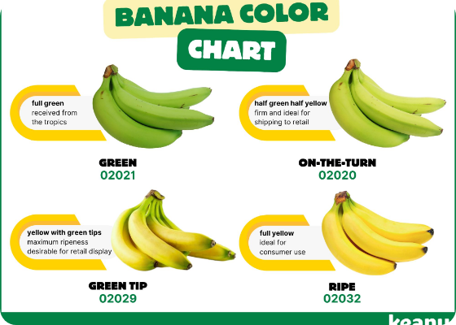
DOMINIO: FRUTOS CLIMATÉRICOS
Aguacate Hass: Cambio cromático verde a púrpura/negro.
Plátano: Degradación de clorofila (Índice de Color 1 a 7).
Tomate: Escala de 6 etapas USDA (Breaker a Red).
Mango: Análisis de hombros y turgencia morfológica.

Slide 11
METODOLOGÍA Y PLANIFICACIÓN
Semanas 1-4
Semanas 5-8
Semanas 9-12
Semanas 13-16
ERS, Dataset e Ingesta
Entrenamiento YOLOv26 o v11 - v1
Desarrollo Android & API
QA y Despliegue Cloud

Slide 12
¿Preguntas?
MaduraApp: Tecnología para un futuro sin desperdicio
Claudio Aro | Taller Aplicado de Programación 2026 Duoc UC

